Slide 1

BANK Marketing
Perfil del cliente
¿Cuáles son los perfiles demográficos que muestran mayor propensión a contratar productos financieros?
ITAcademy
Notes:
There is a background placeholder in this slide.
To change the images :
Right Click and Select Format Background -> Select FILL -> Picture Or Texture Fill -> Select File...

Slide 2
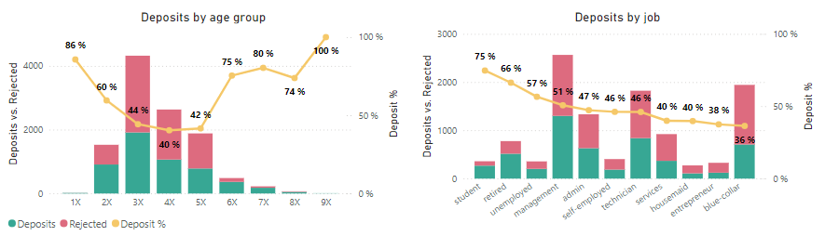
Panorama general
Los porcentajes de depósitos más altos se observan en menores de 30 y mayores de 60
Los grupos de edades más frecuentes, entre 30 y 60 años, no alcanzan el 50% de conversión
Estudiantes, jubilados y desempleados tienen los porcentajes de conversión más altos
Management se encuentra en el cuarto puesto en porcentaje de depósitos con un 51%, y en el primer puesto en valores absolutos (1301 depósitos)
Bank Marketing ITAcademy
1

Slide 3
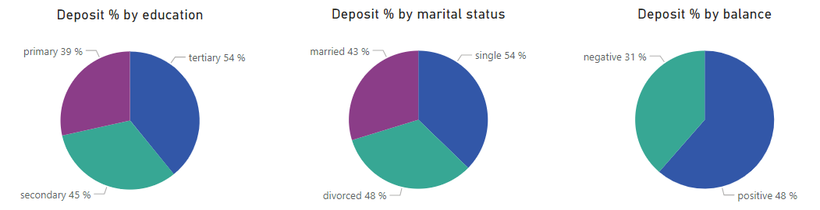
Panorama general
Mayor conversión: educación terciaria
Mayor conversión: personas solteras
Mayor conversión: balance positivo
Bank Marketing ITAcademy
1

Slide 4
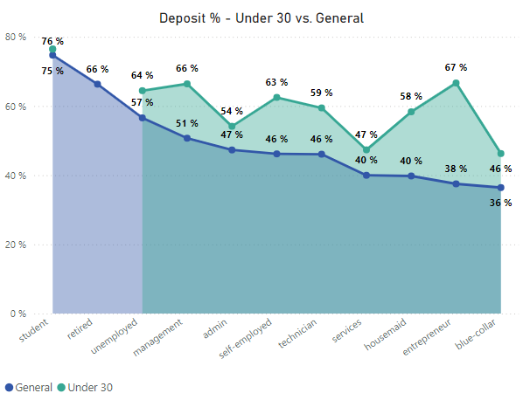
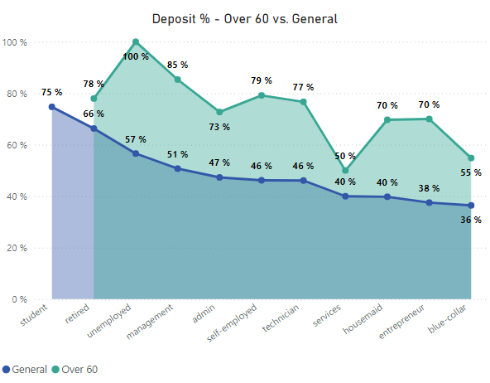
Grupos de edad y trabajo
En menores de 30, emprendedores y empleados domésticos pasan de los últimos puestos a los primeros.
Los autónomos mejoran en 17 puntos su conversión, management 15 puntos y técnicos 13.
En mayores de 60, además de empleados domésticos y emprendedores, vemos un aumento de más de 30 puntos en management, autónomos y técnicos.
Bank Marketing ITAcademy
1

Slide 5
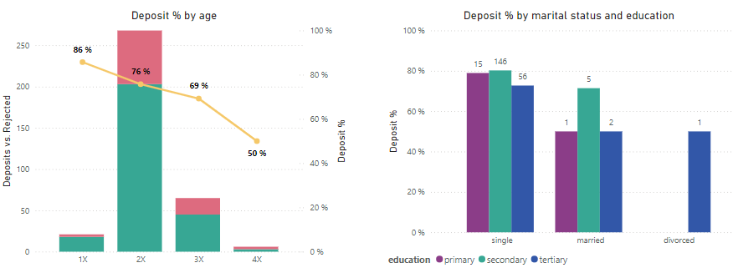
Estudiantes
Las tasas de depósito son más altas en estudiantes entre 18 y 30 años.
La mayoría de los depósitos provienen de estudiantes solteros, y principalmente con educación secundaria.
Bank Marketing ITAcademy
1

Slide 6
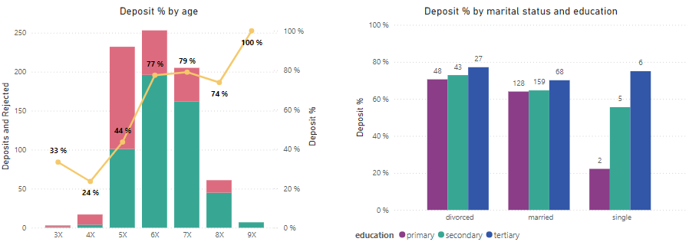
Jubilados
Las tasas de depósito más altas se encuentran a partir de los 60 años.
La mayor cantidad de depósitos en valores absolutos lo han hecho personas de entre 60 y 70 años.
La mayoría de los depósitos provienen de jubilados casados o divorciados.
Quienes tienen una educación terciaria muestran una mayor tasa de conversión.
Bank Marketing ITAcademy
1

Slide 7
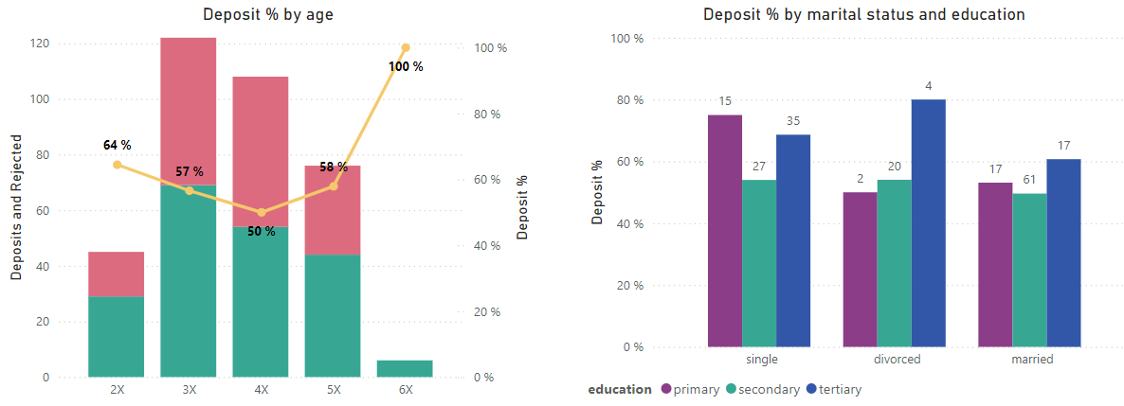
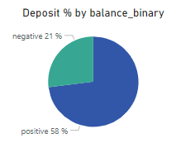
Desempleados
El porcentaje de depósitos supera el 50 % en todas las edades, con las tasas más elevadas en personas menores de 30 y mayores de 60.
Hay mayor propensión a contratar un depósito en desempleados solteros.
Quienes tienen una educación terciaria están por encima del 60% de conversión, mientras que las personas solteras con una educación primaria superan el 70%.
El balance anual bancario de las personas desempleadas es un factor muy influyente en la contratación del depósito.
Bank Marketing ITAcademy
1

Slide 8
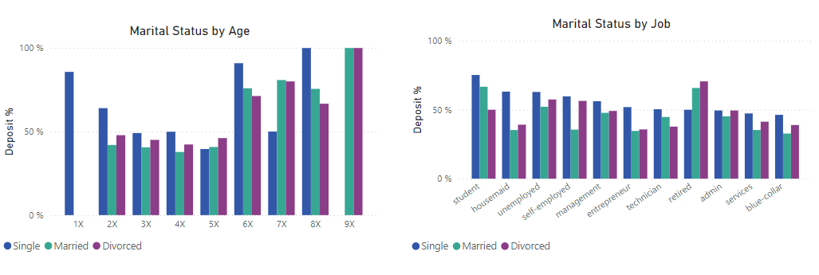
Estado civil
Las personas solteras suelen tener un mayor porcentaje de conversión en la mayoría de las franjas etarias.
Las personas casadas o divorciadas aumentan drásticamente su contratación de depósitos a partir de los 60 años.
En todos los trabajos las personas solteras convierten más, excepto en el caso de los jubilados.
Bank Marketing ITAcademy
1

Slide 9
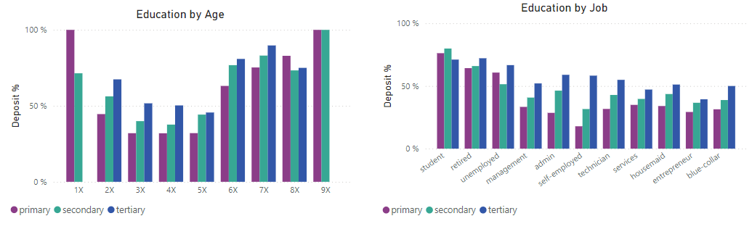
Nivel educativo
En términos generales, las personas con un nivel educativo terciario tienen un porcentaje de depósito mayor en las diferentes franjas etarias
También en todos los trabajos hay mejor conversión en personas con terciario
Solo en estudiantes el nivel secundario y primario es superior, pero el porcentaje de depósito del nivel terciario sigue siendo muy alto (71%)
Bank Marketing ITAcademy
1

Slide 10
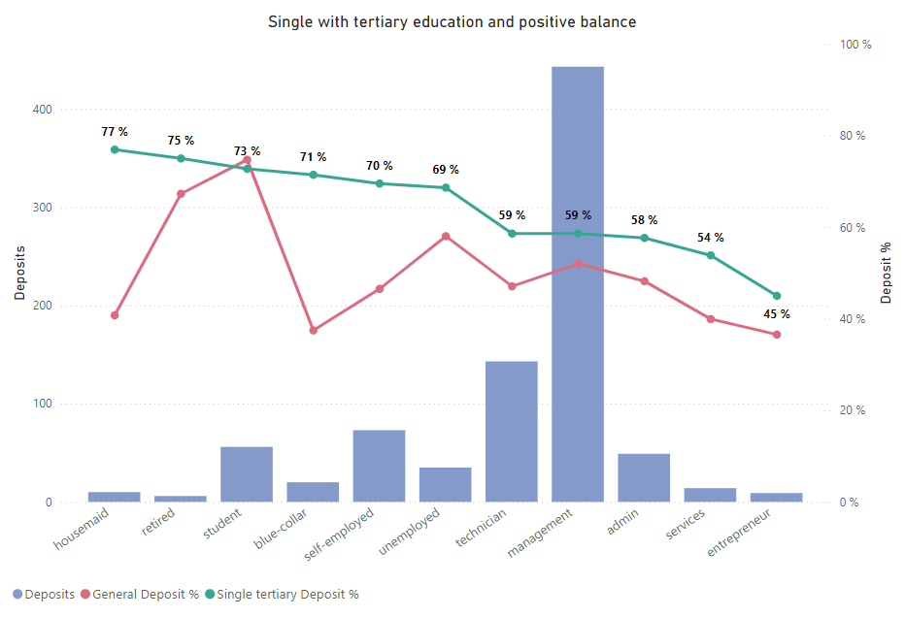
Solteros con educación terciaria y balance positivo
Al segmentar por solteros con educación terciaria y balance positivo, vemos incrementarse considerablemente el porcentaje de depósito en todos los trabajos
Es especialmente destacable el aumento en los empleados domésticos, obreros, autónomos y técnicos
Bank Marketing ITAcademy
1

Slide 11

GRUP-A
Gracias
*Pon Tu nombre Por Orden Alfabético Apellido*
…… , …..,Damián Molini,……,
Notes:
There is a background placeholder in this slide.
To change the images :
Right Click and Select Format Background -> Select FILL -> Picture Or Texture Fill -> Select File...

